Slide 2
শিক্ষক পরিচিতি
আনারকলি সহকারি শিক্ষক(আইসিটি) রণগাও উচ্চ বিদ্যালয় বোচাগঞ্জ,দিনাজপুর।

Slide 3
পাঠ পরিচিতি
শ্রেণিঃ ৮ম
বিষয়ঃ তথ্য ও যোগাযোগ প্রযুক্তি
অধ্যায়ঃ চতুর্থ
পাঠঃ ২২ স্প্রেডশিটের ব্যবহার

Slide 4
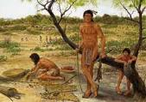
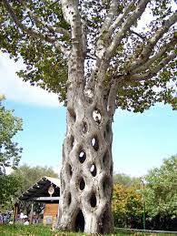
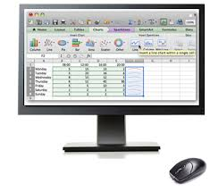
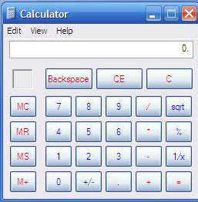

Slide 5
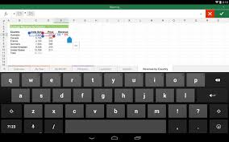
আজকের পাঠ
স্পেডশিটের ব্যবহার

Slide 6
শিখনফল
এই পাঠ শেষে শিক্ষার্থীরাঃ-
১। তথ্য ও যোগাযোগ প্রযুক্তি এবং স্পেডশিটের মধ্যে সম্পর্ক
ব্যাখ্য করতে পারবে।
২। স্পেডশিট সফওয়্যার ব্যবহারের ক্ষেত্র চিহ্নিত করতে পারবে।
৩। স্পেডশিট সফওয়্যার ব্যবহারের উদ্দেশ্য ব্যাখ্য করতে পারবে।
৪। স্পেডশিট সফওয়্যার ব্যবহারের কৈশল বর্ণনা করতে পারবে।

Slide 7
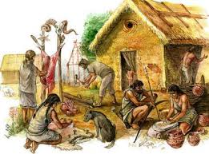
স্পেডশিট কি?
আদিকাল থেকে মানব জাতির হিসাব নিকাশ আজ পর্যন্ত সচল আছে ও থাকবে।
আদিকালে গাছের বাকলা, পাথর থেকে শুরু করে কাগজকলম ক্যালকুলেটার দিয়ে
বর্তমানে কম্পিউটার (স্পেডশিট) উন্নত ও আধুনিক হিসাব নিকাশ চালু হয়েছে।

Slide 8
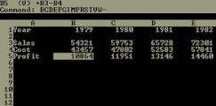
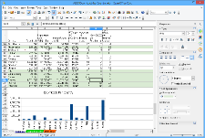
স্পেডশিটের ধারনা
বর্তমানে কাগজের স্পেডশিটের স্থান দখল করেছে সফটওয়্যার নির্ভর
স্পেডশিট প্রোগ্রাম। সত্তর দশক থেকে শুরু করে আজ পর্যন্ত বিভিন্ন
স্পেডশিট সফটওয়্যার তৈরি হয়েছে। যেমনঃ-
ভিসিক্যাল-VisiCale
মাইক্রোসফট এক্সেল-Microsoft Excel
ওপেন অফিস ক্যালস-Open Office Cale
কেস্প্রেড-Kspread
এক্সেল-Excel

Slide 9
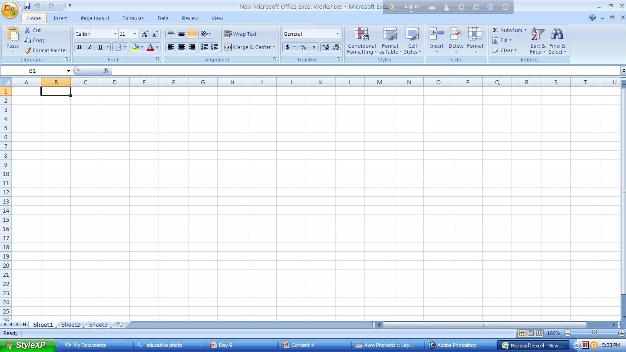
স্পেডশিট প্রোগ্রাম
একটি রেজিস্টার খাতার মত স্পেডশিট প্রোগ্রাম। অনেক পৃষ্টা ও ওয়ার্কশিট থাকে এবং
এক একটি ওয়ার্কশিটে বহু সারি (Row) ও কলাম ( Column) খাকে।
ঠিক দেখতে নিচের চিত্রের মতো-

Slide 10
তথ্য ও যোগাযোগ প্রযুক্তি এবং স্পেডশিটের মধ্যে সম্পর্ক
বর্তমান যুগ তথ্য ও যোগাযোগ প্রযুক্তি যুগ । স্পেডশিট প্রোগ্রামে একটি
ওয়ার্কশিটে সবধরনের উপাত্ত প্রবেশ করানো থাকে। এতে যে কোন সংখ্যাক
উপাত্ত অল্প সময়ে সম্পাদন করা, হিসাব করা, বিশ্লেষন করা এবং প্রতিবেদন
তৈরি করার কাজ স্পেডশিট প্রোগ্রামের মাধ্যমে করা যায়।

Slide 11
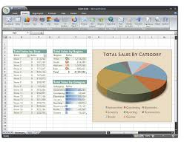
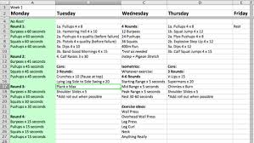
স্পেডশিট সফওয়্যার ব্যবহারের উদ্দেশ্য
সকল পরীক্ষার ফলাফল প্রস্তুত করা।
যেমনঃ- পিএসসি, জেএসসি, এসএসসি, এইসএসসি, বিএ, এমএ
সকল প্রতিষ্ঠান।
যেমনঃ- সকল ব্যবসা প্রতিষ্ঠান, অফিস-আদালতে হিসাব নিকাশ করা,
বেতন শিট তৈরি করা সহ কিছুতে স্পেডশিট সফওয়্যার ব্যবহারের হচ্ছে।

Slide 12
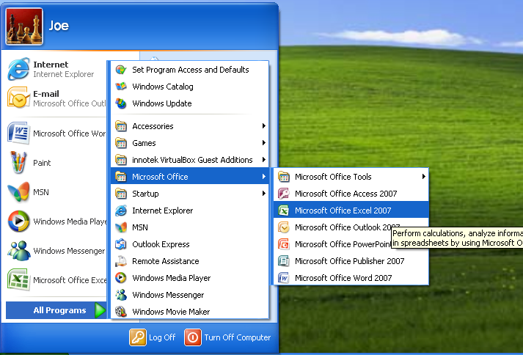
স্পেডশিট সফওয়্যার ব্যবহারের পদ্ধতি
কম্পিউটার খোলা অবস্থায় প্রথমে Start বাটনে ক্লিক করে
All Programs ক্লিক
তারপর Microsoft Office এ ক্লিক
তারপর Microsoft Office Excel 2007 এ ক্লিক
করলে স্পেডশিট প্রোগ্রাম চালু হবে।

Slide 13
দলীয় কাজ
বর্তমানে তথ্য ও যোগাযোগ প্রযুক্তি যুগে স্পেডশিট প্রোগ্রামে গুরুত্ব উল্লেখ কর ?
১।
সত্তর দশক থেকে শুরু করে আজ পর্যন্ত বিভিন্ন
স্পেডশিট সফটওয়্যার তৈরি হয়েছে। তার মধ্যে এক্সেল প্রোগ্রাম কেন জনপ্রিয়?
২।

Slide 14
মূল্যায়ন
১। বর্তমানে জনপ্রিয় হিসাবের প্রোগ্রামের নাম কি?
ক) ফটোশপ খ) ওয়ার্ড প্রসেসিং গ) ইউন্ড্রো ঘ) স্পেডশিট
২। স্পেডশিট সফওয়্যার ব্যবহারের উদ্দেশ্য কি?
ক) আধুনিক হিসাব ব্যবস্থা খ) তথ্য সংগ্রহ গ) হাতে লিখা ব্যবস্থা ঘ) আগের পদ্ধিতি
৩। প্রথম স্পেডশিট সফওয়্যার কোনটি?
ক) ভিসিক্যালক খ) মাইক্রোসফট এক্সেল গ) ওপেন অফিস ক্যালস ঘ) কেস্প্রেড
৪। ফলাফল শিট তৈরি করতে কোন প্রোগ্রাম ব্যবহার করা হয়?
ক) ওয়ার্ড প্রসেসিং খ) এক্সেল গ) পাওয়ার পয়েন্ট ঘ) এডোভ ফটোশপ

Slide 15
বাড়ির কাজ
১। স্পেডশিট সফওয়্যার ব্যবহারের পদ্ধতি লিখ ?
২। স্পেডশিট সফওয়্যার ব্যবহারের উদ্দেশ্য কি ?

